Slide 1
PyTorch講座2
shun sato

Slide 2
前回の復習
Gitを使おう
ターミナルから実行しよう
.pyファイルでpythonのプログラムを書こう

Slide 3
Pythonの基礎

Slide 4
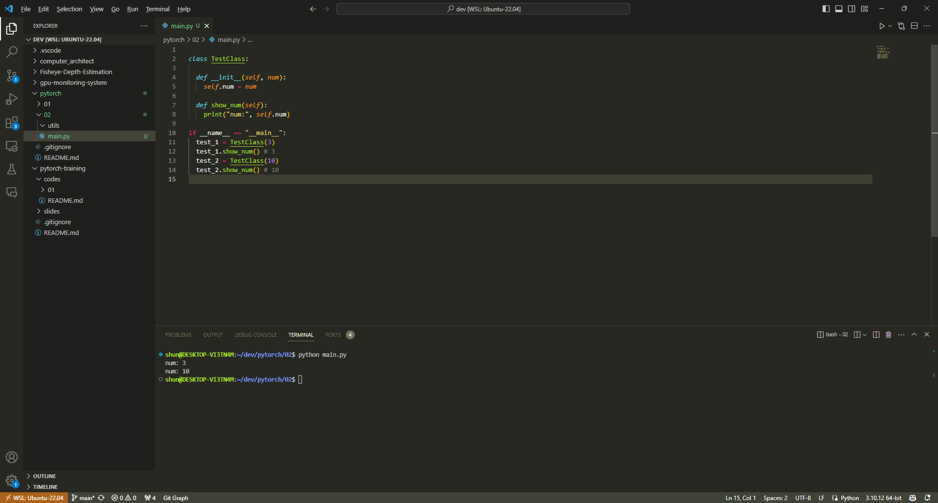
Pythonでクラスを扱う
self：クラスメソッドの第一引数
クラスインスタンス ➡クラスのデータにアクセス可能
__init__()：最初に呼ばれる
コンストラクタ
なぜクラスを使うのか？
データをまとめる
データを操作する関数をまとめる
クラスの宣言と初期化

Slide 5
演習：クラスの実装

Slide 6
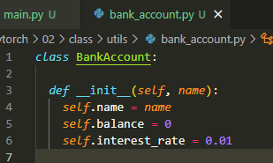
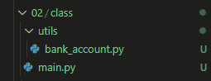
演習：クラスの実装
銀行口座クラスの実装
データ
name：名前
balance：預金
interest_rate：金利
クラスのテンプレート
ディレクトリ構成

Slide 7
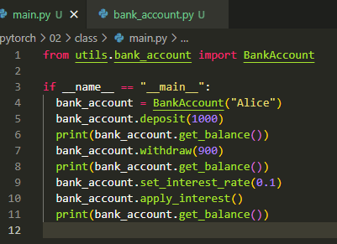
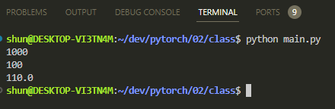
演習：クラスの実装
実装するもの
deposit：預金を追加する
withdraw：預金を減らす
get_balance：現在の預金を返す
set_interest_rate：金利を設定する
apply_interest：金利を適用して預金を増やす
main.py
実行例

Slide 8
Numpyの基礎

Slide 9

Numpyとは
数値計算を効率よく実行可能なPythonライブラリ
特徴
多次元配列：ndarrayという柔軟な多次元配列オブジェクトを扱う
高速処理：バックエンドの実装がC言語なので高速
豊富な関数：多次元配列の計算に使える便利な関数が揃っている

Slide 10
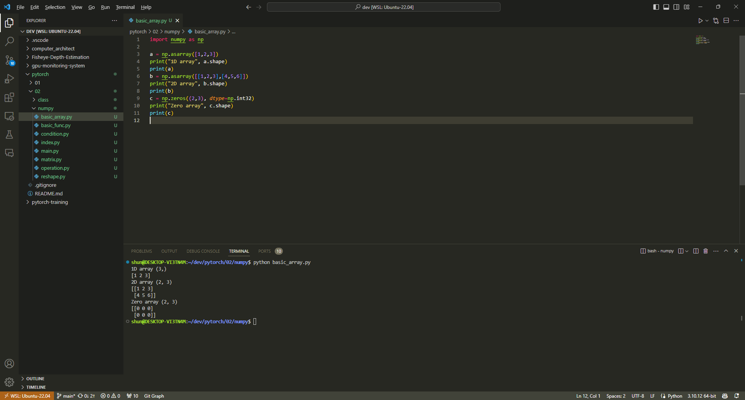
基本的な配列
pythonのリストからndarrayを作成
np.asarray()
配列の形状を確認
ndarray.shape
特定の値でndarrayを作成
np.zeros()
np.ones()
np.fill()

Slide 11
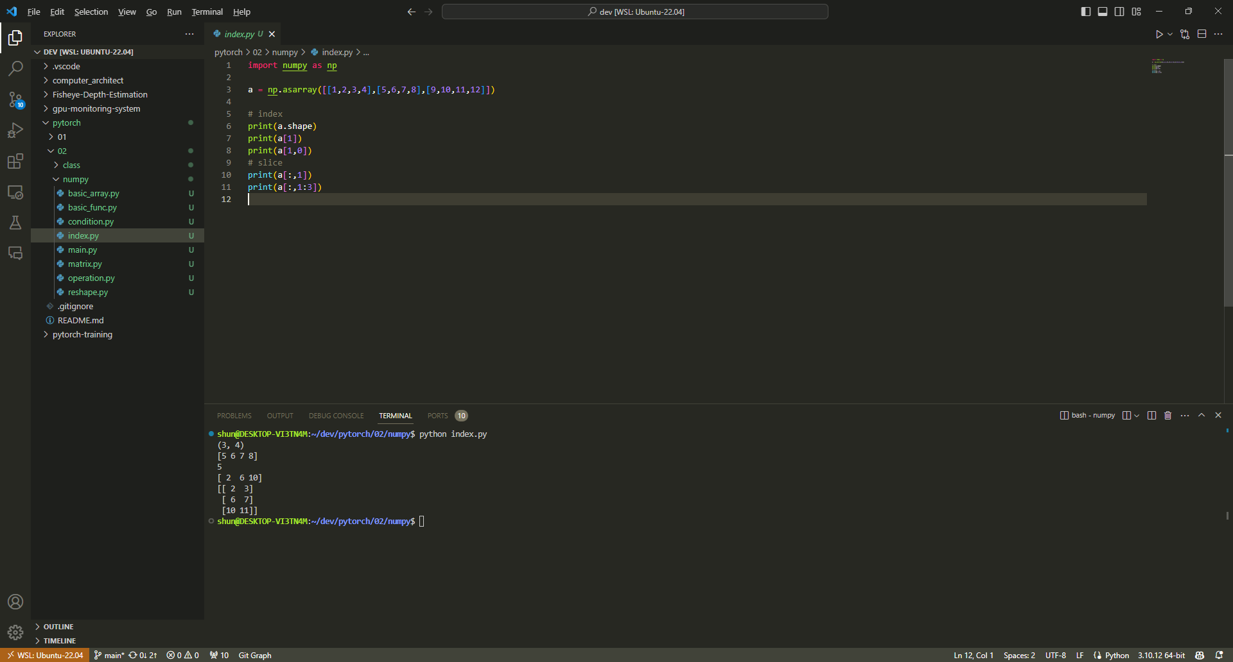
配列へのアクセス
pythonのlistと同様のアクセスが可能
indexを指定
カンマ区切りで複数のindexを指定可能
「:」で全体を指定
スライスも可能

Slide 12
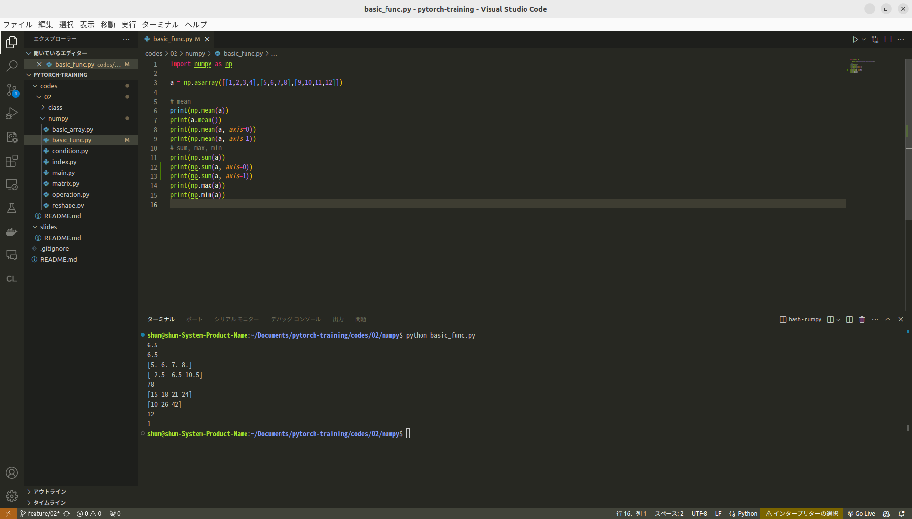
基本的な関数
平均値の取得
np.mean()
ndarray.mean()
総和・最大・最小
np.sum()
np.max()
np.min()
(ndarray.sum()なども可能)
計算軸の指定
axis=n

Slide 13
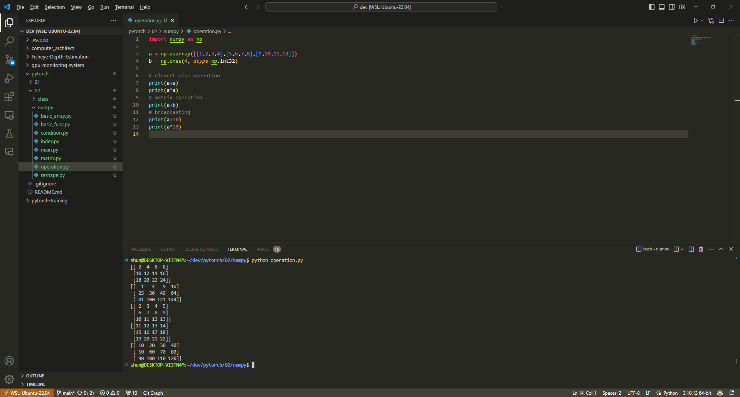
配列の計算
行列の要素ごとの演算(行列積ではない)
アダマール積(要素積)
次元の異なる行列の演算
ブロードキャスト(形状変換)
実験をして挙動を確認する
スカラーのブロードキャスト
要素全体に値が適用される
numpyのブロードキャストについて https://note.nkmk.me/python-numpy-broadcasting/

Slide 14
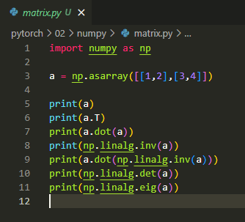
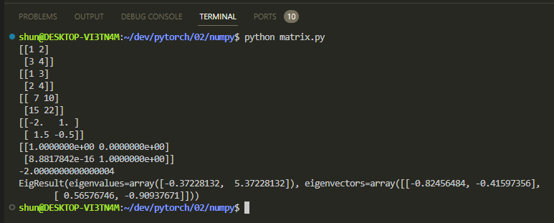
行列演算
行列の転置
ndarray.T
行列積
ndarray.dot()
np.dot()
逆行列
np.linalg.inv()
行列式
np.linalg.det()
固有値・固有ベクトル
np.linalg.eig()

Slide 15
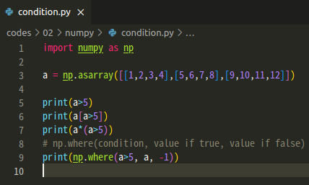
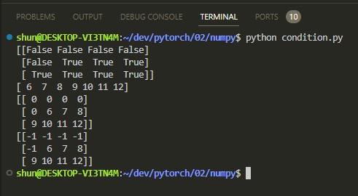
条件式の適用
通常の比較演算子は使用可能
{<, >, =}
boolの配列に変換される
マスクの活用方法
bool配列のことをマスクという
マスクをインデックスに入れるとTrueの値を取り出すことができる
True=1,False=0なので掛け算でフィルタリングもできる
条件の真偽で値を操作
np.where()

Slide 16
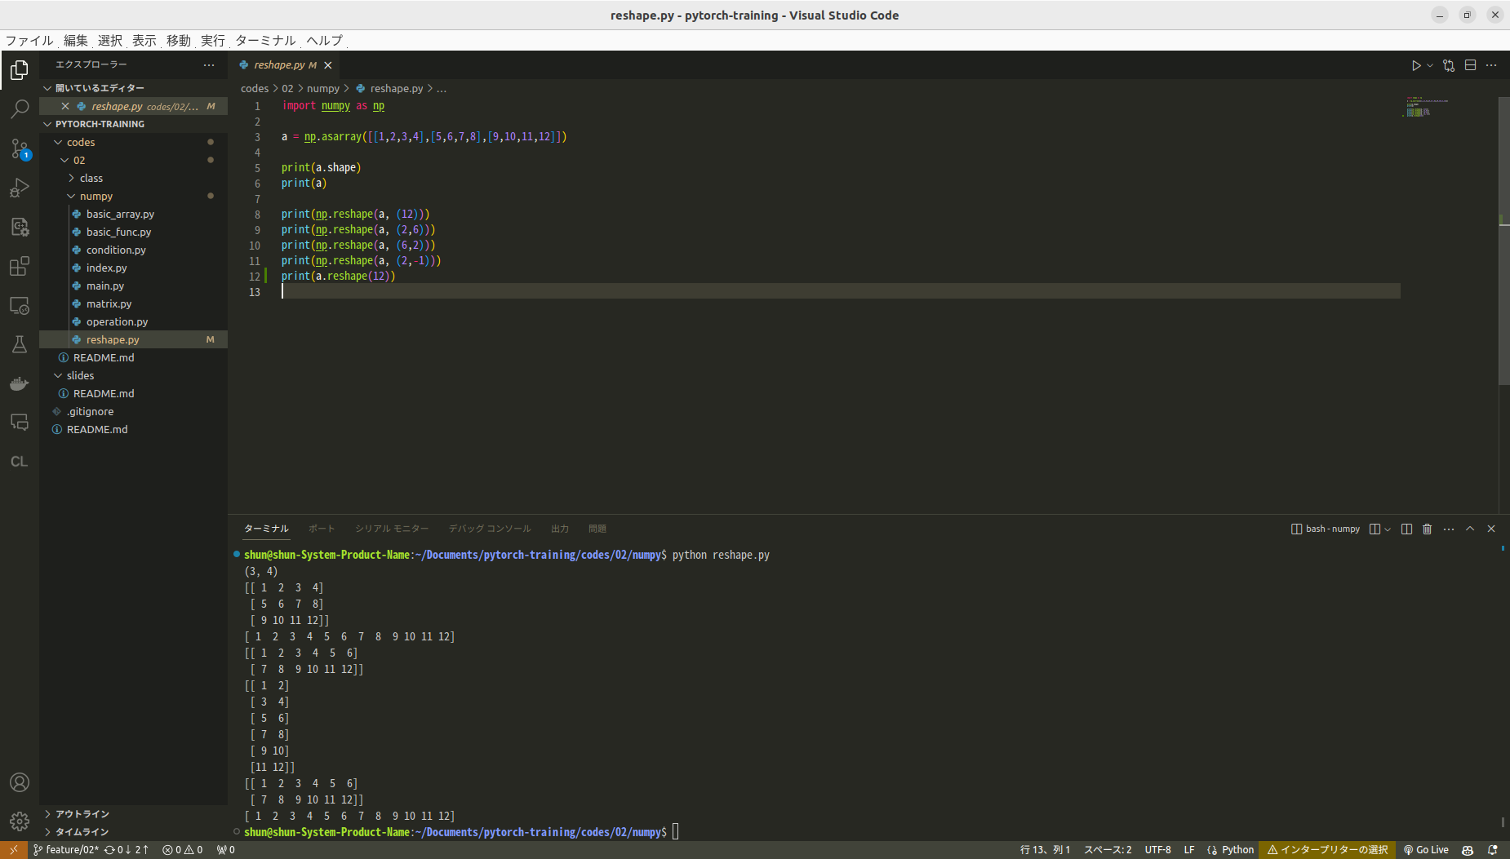
配列の変形
配列の形状を変更
np.reshape()
ndarray.reshape()
次元数を変更することも可能
次元の自動補完も可能
-1

Slide 17
Numpyのポイント
Pythonのfor文の置き換え
numpyの多次元配列演算やスライスを活用して高速化
PythonのListとndarrayは違う
異なるデータ型や数値型でないものは扱えない(文字列などは不可)
ブロードキャストの活用
次元の異なるndarrayの演算がどのように作用するか理解する
マスクの活用
条件に一致する値をマスク操作で一括に扱う

Slide 18
演習：Numpy応用

Slide 19
Numpy応用
ある学年の期末テストのデータ：3クラス・各クラス5人・2科目
以下のデータをコピーしてください
data = np.array([ [[85, 78], [67, 82], [92, 88], [75, 70], [60, 64]], [[70, 68], [77, 72], [85, 90], [60, 65], [78, 76]], [[80, 84], [88, 87], [66, 68], [72, 73], [64, 60]]])
問題
データの形状を確認
クラスごとの科目別平均点
全クラスの番号3番の学生での2科目目の最高得点
全クラスの各科目の最高得点と最低得点の差
各クラスの1科目目が80点以上の人数
2科目の合計得点が135点を超えている人数
全生徒の1科目目と2科目目の相関係数(np.coeffは使わない！)

Slide 20
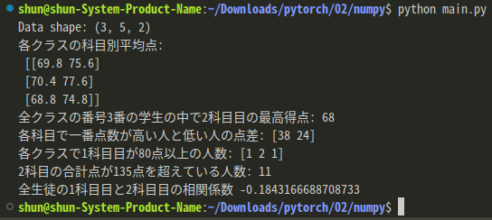
Numpy
回答例
右図と同じ出力ができれば正解
発展課題
各問題を1行で実装する

